Slide 1



Slide 2
بسمه تعالی

Slide 3
مقدمات طراحی معماری داخلی

Slide 4
مقیاس انسانی و طراحی فضا براساس آن

Slide 5
اندازه استاندارد فضاها در طراحی
ابعاد و اندازه استاندارد برای طراحی فضاهای ساختمان مسکونی: زمانی فضای معماری با هر عملکردی تاثیرگذار است که افراد بدون محدودیت بتوانند از لحاظ ابعاد و تناسبات برای خود و وسایلی که نیاز دارند در آن فعالیت‌های پیش بینی شده‌ی خود را انجام دهند. در همین راستا به منظور دسترسی به ابعاد و اندازه‌ها در محیط‌های معماری بایستی ابعاد و چگونگی حرکت بدن انسان در حالات مختلف و نیز ابعاد و تجهیزات و مبلمان، با در نظر گرفتن گروه سنی و جنسی افراد استفاده کننده؛ را ارزیابی کنیم. در کنار ابعاد فیزیکی انسان و مبلمان استفاده شده برای کیفیت بخشی به فضا بایستی به جوانب روانی و احساسی وی هم توجهات لازم انجام گیرد. از جمله عوامل مهم و تأثیرگذار بر این جوانب تفاوتهای فرهنگی را می‌توان نام برد.

Slide 6
ابعاد و مقیاس های انسانی
محیط معماری با در نظر گرفتن ابعاد و اندازه‌های انسانی، مبلمان به کار رفته در محیط و الگوی زندگی طراحی و پیاده سازی می‌شود. مقیاس از جمله موارد مهم در این مبحث به شمار می‌رود که با مقایسه میان انداز ه ها، حجم، سطح و ابعاد مرتبط با اندازه‌های پذیرفته و شناخته شده معمولی ارتباط تنگاتنگی دارد. این اندازه‌ها، استانداردهایی می‌باشند که از مقیاس انسانی ( اِرگونومیک) نشات گرفته‌اند. در نتیجه هنگامی که یک طرح از مقیاس انسانی برخوردار می‌شود متناسب و هماهنگ با اندازه انسانی خواهد بود. هنگامی که اندازه یک جسم یا قسمتی از ساختمان بزرگ یا کوچک می‌نماید که از اندازه های لازم برای عملکرد و یا هدفی خاص بزرگ‌تر یا کوچکتر باشد مانند ابعاد «در» که اندازه‌های آن باید به صورتی باشد که یک انسان بالغ و وسایل خانگی بتوانند از آن رد شوند. اندازه تقریبی آن ۹۰×۱۲۰ سانتی متر می‌باشد. در صورتی که این اندازه با در نظر گرفتن همه‌ی جوانب کوچکتر یا بزرگتر از آن چیزی که گفته شد باشد، غیر معقول و غیر انسانی خواهد بود.

Slide 7
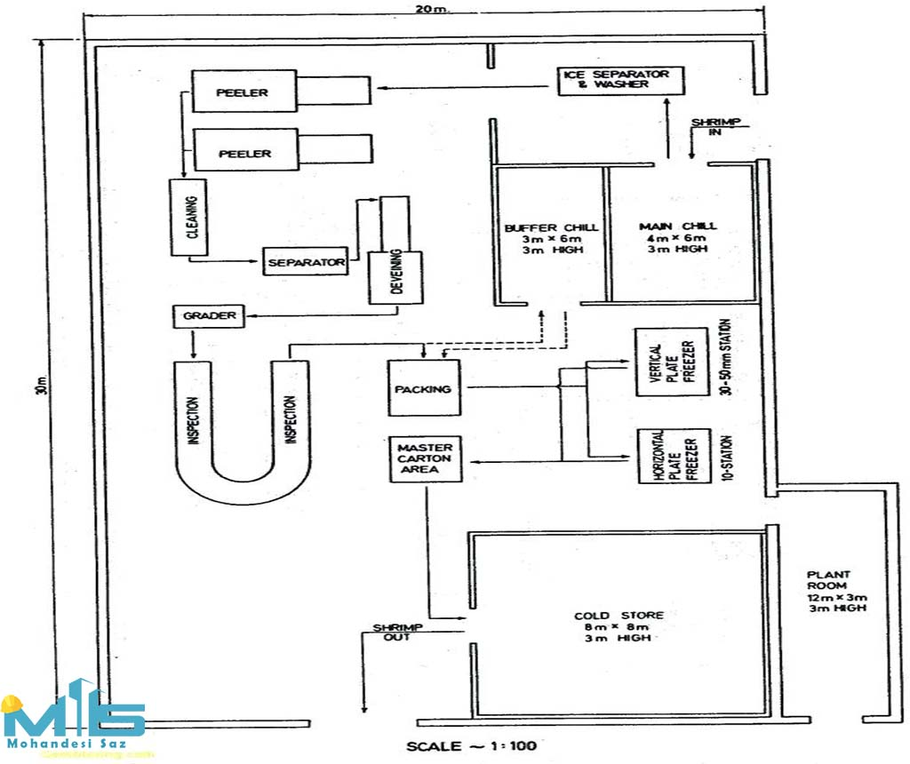

Slide 8
فضای نشیمن
مبلمانی که در این فضا مورد استفاده قرار می‌گیرد بایستی با فرهنگ افراد خانه تناسب لازم را داشته باشد. اگر ساکنین یک خانه از قالی و پشتی جهت مبلمان جهت مبلمان منزل خود استفاده کننده ابعاد این فضا یکی از اندازه‌های ۶، ۹ و ۱۲ متری می‌باشد، زیرا قالی‌های ایرانی با این ابعاد تولید می‌شوند. در صورتی که جهت مبلمان فضای نشیمن از مبل استفاده شود می توان اندازه‌ی تقریبی آن را با شناخت بیشتر ابعاد و وضعیت انسان در حالت استفاده از مبل به دست آورد. می‌توانید ابعاد بدن انسان در حالت نشسته بر روی کاناپه و مبل‌های تکی را ملاحظه فرمایید. ارتفاع صندلی معمولاً با در نظر گرفتن ارتفاع پشت زانو تا زمین مشخص می‌شود و عمق آن نیز وابسته به طول نشیمنگاه تا پشت زانو می‌باشد.

Slide 9
فضای نشیمن
ارتباطات پیرامون مبلمان، بایستی به اندازه‌ی پهنای بدن یک فرد بالغ باشد. محل در نظر گرفته شده برای میز چای خوری و مبل‌ها نیز باید ابعاد و مقیاسهای دسترسی فرد را در بر بگیرد. بنابراین به این نحو فرد می‌تواند بدون اینکه از روی مبل برخیزد به میز دسترسی داشته باشد.
معمولاً تابلوی نقاشی در نقطه ای از دیوار نصب می‌شود که ارتفاع چشم انسان در آن نقطه قرار می‌گیرد. این نکته را از یاد نبرید که ارتفاع چشم می‌تواند متغیر باشد و به همین منظور تفکیک ابعاد در نظر گرفته می شود. به یاد داشته باشید که ارتفاع و ابعاد قفسه‌ی دیواری نیز در ارتفاع‌های مختلف بر اساس جنس تعیین می‌شود.
درمحیط‌هایی که افراد مذکر و مؤنث از آنها استفاده‌ی مشترک می‌نمایند، ملاک اندازه‌ای است که از دیگری بزرگ‌تر می‌باشد. مثلا اگر میان دو مبل تکی راحتی فضایی برای عبور لحاظ کنیم بایستی اندازه‌ی لازم بین آنها را نیز مورد توجه قرار دهیم. تأثیر متقابل بدن انسان و مبلمان در اندازه مبل‌ها لحاظ شده و در نظر گرفته می‌شود.

Slide 10
فضای غذاخوری
از جمله عوامل موثر و مهم که در فضای غذاخوری اثر گذار است تعداد افرادی است که می توانند در این فضا از یک میز با ابعاد معین استفاده نمایند و همچنین فاصله‌های اطراف میز نیز از این جمله است.
فاصله‌ای که بین لبه میز تا دیوار یا هر مانع فیزیکی دیگری تعیین می‌شود بایستی در بیرون کشیدن صندلی‌ها و همچنین عبور و چرخش یک شخص در بین صندلی ها و میز اختلالی به وجود نیاورد.
اندازه فضای غذاخوری با میز استفاده شده ارتباط مستقیمی دارد.
ابعاد و اندازه صندلی‌ها بایستی به گونه‌ای طراحی شود که ستون فقرات و کمر آسیبی نبیند. میز و صندلی راحت با پیش بینی فاصله مناسب از مانع یا دیوار استفاده‌ی مطلوب‌تری خواهد داشت.

Slide 11
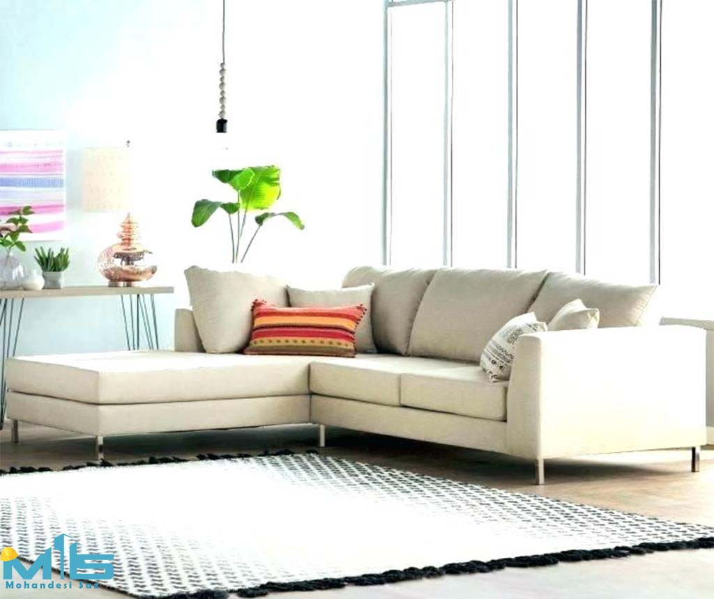

Slide 12
آشپزخانه
در صورتی که در ابعاد و اندازه‌های بدن افراد دقت لازم صورت گیرد، استفاده راحت از وسایل آشپزخانه، حرکت آسان و بدون مانع، دسترسی مطلوب به وسایل داخل کابینت‌های بالایی و پایینی و سایر امکانات آشپزخانه امکان پذیر خواهد بود. از جمله اقداماتی که در طراحی این فضا باید در نظر گرفت حداکثر پهنا و ضخامت بدن انسان و همچنین بیرون آمدگی وسایلی است که در آشپزخانه مورد استفاده قرار گرفته است. در صورتی که کشوی کابینت‌ها، در یخچال، در ماشینهای لباسشویی و ظرفشویی باز باشند فضای ارتباطی و حرکتی را اشغال می‌کنند.

Slide 13
آشپزخانه
حداقل فاصله‌ای که به منظور پر و خالی نمودن ماشین ظرف شویی در نظر گرفته می‌شود چیزی نزدیک به ۱۰۲ سانتیمتر است که این فاصله هماهنگی مورد نیاز با ابعاد بدن فرد، صفحه بیرون آمده پیشخوان و در باز شده ماشین ظرف شویی را دارا می‌باشد.
باید دقت لازم صورت گیرد که فاصله میان بخش بالایی اجاق گاز تا لبه پایینی هواکش بالای آن به حدی باشد که امکان مشاهده‌ی شعله‌های عقبی اجاق گاز برای فرد استفاده کننده مهیا باشد.

Slide 14
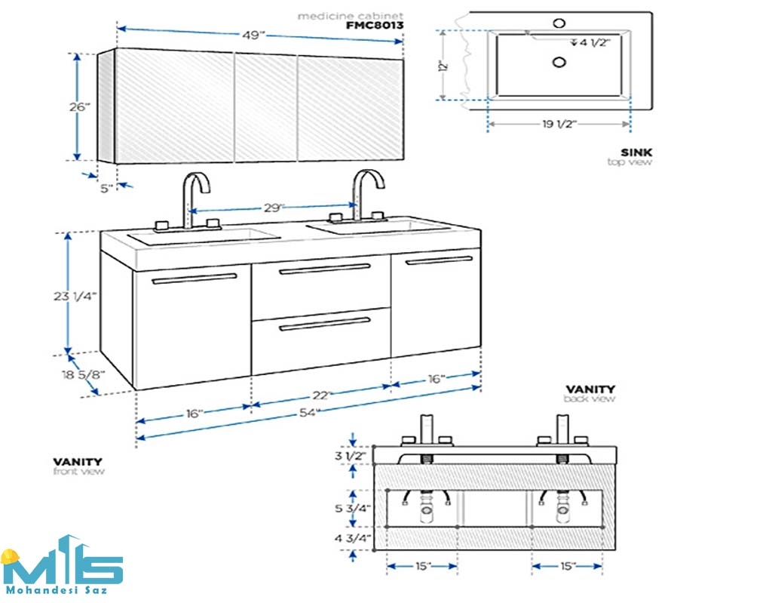
آشپزخانه

Slide 15
اتاق خواب
در زندگی سنتی و در بسیاری از خانواده‌های ایرانی برای خوابیدن از تشک و لحاف‌های معمولی و قابل حمل استفاده می‌شود. استفاده از این روش فضای بیشتری را در زمانی غیر از خوابیدن در اختیار شما می‌گذارد. حدود تقریبی اتاق خوابها در این روش با در نظر گرفتن تعداد افرادی که جهت خوابیدن یک اتاق را انتخاب می‌کنند مشخص می‌شود. ولی در زمان استفاده از تخت خواب شرایط متفاوت است و ابعاد تخت خواب و تعداد افرادی که از آن بهره می‌برند در اندازه‌ی این حیطه تاثیر گذار است. اتاق‌های والدین اغلب دارای تختهای دو نفره است. در صورتی که فضای کافی در اختیار دارید می‌توانید به هر کدام از فرزندان یک اتاق خواب به همراه یک تختخواب یک نفره اختصاص دهید. اما اگر فضا کافی نیست از یک اتاق برای فرزندانتان استفاده نمایید.

Slide 16
اتاق خواب
در هر شرایطی این نکته را در نظر بگیرید که فضای کافی برای جابجایی و تمیز کردن اتاق باشد. کمدهای کشویی بایستی طوری تعبیه شوند که باز شدن کشوهای آن خللی در رفت و آمد ایجاد نکند.
توجه به این موضوع خالی از لطف نیست که عواملی نظیر وضعیت اتاق و طول آن و نوع جاروبرقی بر این فاصله‌ها تأثیر گذار است. در محیط اتاق خواب تخت، وسایلی مانند میز آرایش و میز تحریر هم دیده می‌شوند که محدوده کار و فعالیت در آن‌ها و فاصله‌شان نسبت به دیگر وسایل باید مد نظر قرار گیرد.
فاصله‌ای که برای میز آرایش و تخت یا نزدیک‌ترین مانع فیزیکی در نظر گرفته می‌شود حداقل ۷۱ – ۶۱ سانتی متر می‌باشد. در مواقعی که اتاق کوچک است در پاره‌ای از موارد با هدف استفاده‌ی حداقلی از فضا، تخت‌های دو نفره یا تاشو مورد استفاده قرار می‌گیرند. در شرایط کنونی می‌توانید تخت‌های تاشوی استاندارد را از بازار تهیه نمایید.
برای کودکان و نوجوانان نیز تختهای استاندارد تاشویی که با حجم بدن آنها تناسب لازم را دارد مورد استفاده قرار می‌گیرد. ارتفاع تخت کودکان در تخت تاشوی بالایی باید به گونه‌ای باشد که حداقل فضای لازم را اشغال کند تا متناسب با ارتفاع بدن کودک در حالت نشسته تنظیم شود و همچنین نردبان در نظر گرفته شده برای تخت خواب بالایی زیاد بلند نباشد.
کمد و محفظه‌های نگهداری از لباس‌ها از جمله وسایل دیگری هستند که معمولاً در اتاق خوابها دیده می‌شوند. برخی اوقات کمدها به حدی بزرگ تعبیه می‌شوند که می‌توان در آنها به تعویض لباس پرداخت و به عنوان رختکن از آنها استفاده نمود. لباس‌ها ممکن است در یک یا دو ردیف در دو طرف کمد قرار بگیرند. مد نظر قرار دادن حرکات و تعویض لباس شرایط را برای این کمدها مناسب‌تر خواهد کرد.

Slide 17
سرویس های بهداشتی
هم سرویسهای بهداشتی ایرانی و هم فرنگی در خانه‌های مسکونی در نظر گرفته می‌شود. معمولاً یک سرویس بهداشتی ایرانی به علاوه‌ی یک دستشویی در نزدیکی درب ورودی تعبیه می‌شود و حمام نیز در محل اتاق خواب به همراه دستشویی فرنگی لحاظ می‌شود. خانه‌هایی که دارای فضای بزرگتری هستند از یک سرویس بهداشتی در محل اتاق خواب اصلی و یک سرویس بهداشتی در محل دیگر اتاق خواب‌ها برخوردار می‌باشند. مانند سایر موارد ابعاد و اندازه وسایلی که در محیط قرار دارند، چگونگی کاربرد تجهیزات و حرکت در آن نقش بسزایی در تعیین اندازه و ابعاد سرویس‌های بهداشتی دارا می‌باشند. در پاره‌ای موارد توالت، حمام و سینک دستشویی در یک محیط تعبیه می‌شوند که بایستی با مد نظر قرار دادن عملکرد هر کدام از آنها فواصل میانی آنها را هم در نظر گرفت.

Slide 18
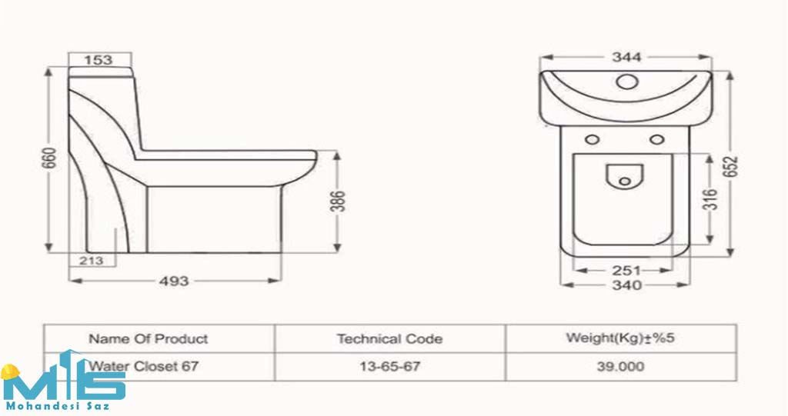
سرویس های بهداشتی

Slide 19
سرویس های بهداشتی
همه افراد در هر قد و قامتی باید بتوانند از دستشویی استفاده کنند و ابعاد آن مورد توجه قرار گیرد.
اگر چه اندازه توالت فرنگی از اهمیت فوق العاده ای برخوردار است، فضای پیرامونی آن و فاصله‌ای که از دیوار یا مانع داراست بایستی به صورتی در نظر گرفته شود که دسترسی افراد به لوازم را تسهیل کند.
اتاقک دوش بر مبنای فضا و راحتی فرد می‌تواند در اندازه‌ها و ابعاد مختلف ساخته شود. اتخاذ فاصله ۱۳۸ سانتیمتر عرض برای این فضا می‌توانید یک سطح مخصوص نشستن را داشته باشید.
برای اینکه تمام افراد در همه سن و سالی بتوانند از دوش استفاده کنند باید دوشی انتخاب کنید که ارتفاع آن قابلیت تنظیم شدن را داشته باشد.

Slide 20
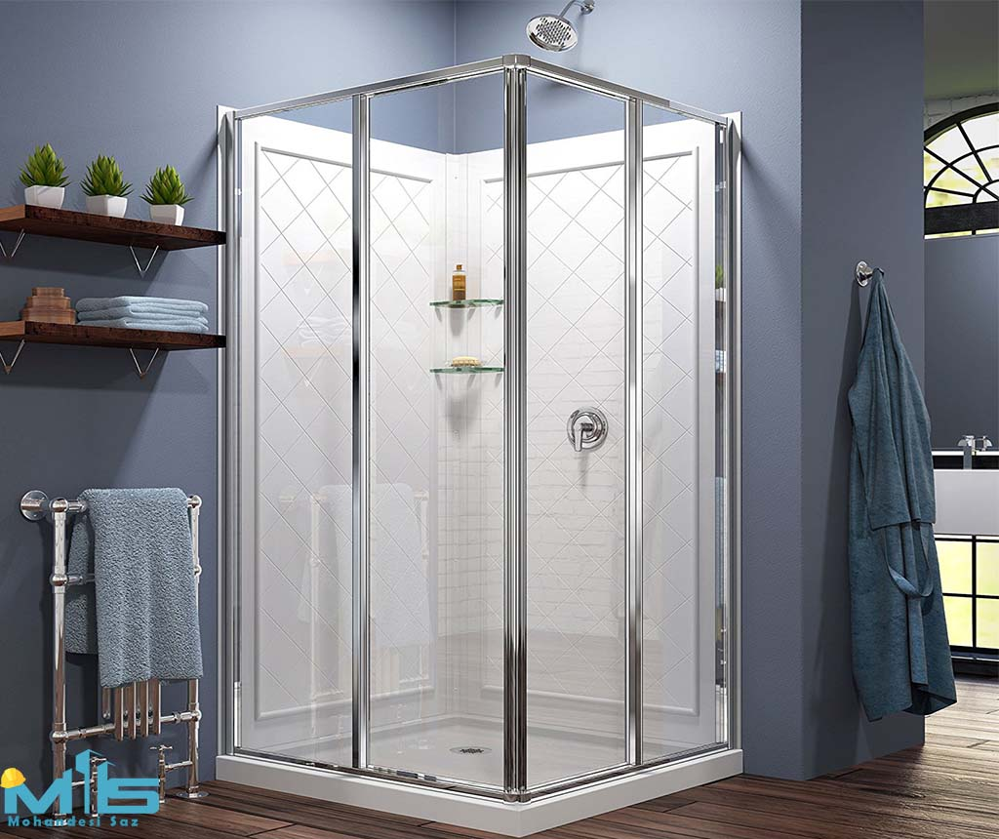
سرویس های بهداشتی

Slide 21
ورودی
ابعاد محوطه و فضای ورودی با در نظر گرفتن عملکرد هایی مانند همراهی یا استقبال از مهمانان، درآوردن پالتو و پوشیدن کفش همراه است، می‌تواند بسیار متغیر باشد. در پاره‌ای از موارد درب سرویس بهداشتی ممکن است به فضای ورودی باز شود. ابعاد و فضای این محیط می‌تواند متأثر از کمد نگهداری پالتو و لباس‌ها و جاکفشی باشد که منجر به اهمیت بیشتر آن شده است. اگر می‌خواهیم این فضا را بر حسب اینکه دو نفر در حال پوشیدن پالتو باشند و یا یک نفر در حال کفش پوشیدن و دیگری در حال عبور باشد، عرض آن باید حداقل ۱٫۵ متر باشد. اما در صورتی که این فضا برای عبور و یا ایستادن مورد استفاده قرار گیرد، عرض آن حداقل ۱۳۰ سانتیمتر لحاظ می‌شود.

